Slide 1
1.沁园春·雪
作者：毛泽东

Slide 2
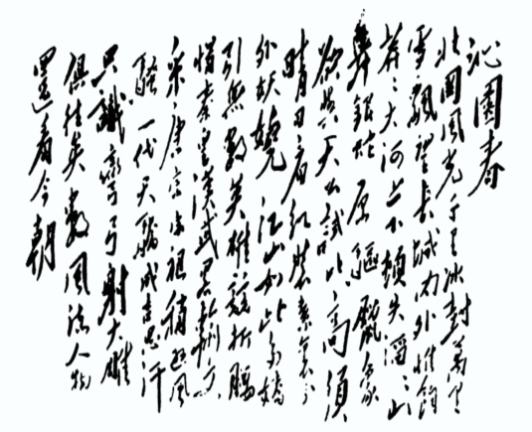
毛泽东亲笔手书的《沁园春 雪》
情境导入

Slide 3
作者简介
【毛泽东】（1893～1976）：
伟大的马克思主义者，无产阶级革命家、战略家和理论家，中国共产党、中国人民解放军和中华人民共和国的主要缔造者和领导人。湖南湘潭人。1893年12月26日生于一个农民家庭。辛亥革命爆发后在起义的新军中当了半年兵。1914～1918年，在湖南第一师范学校求学。毕业前夕和蔡和森等组织革命团体新民学会。五四运动前后接触和接受马克思主义，1920年，在湖南创建共产主义组织。

Slide 4
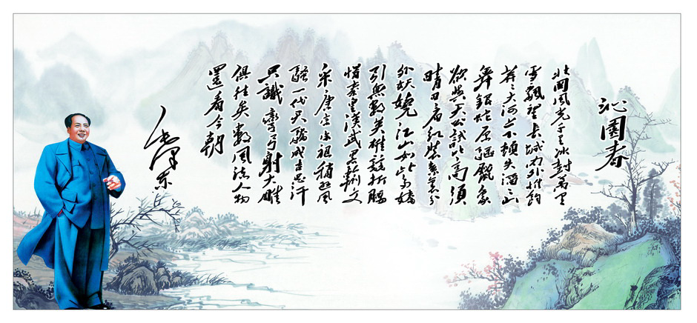
1936年2月，抗日战争爆发前，在陕北的清涧县，毛泽东同志登上海拔千米、白雪覆盖的塬上视察地形，观赏风光。面对苍茫大地，胸中豪情激荡，过后写下了这首词。
1945年8月，抗战胜利后，毛泽东同志亲赴重庆与国民党谈判。其间，柳亚子先生请他写诗，毛泽东同志就把这首《沁园春•雪》抄给他，随后《新民晚报》公开发表，迅速在人民当中广为传颂，极大地鼓舞了全国人民的革命斗志和胜利的信心。
背景介绍

Slide 5
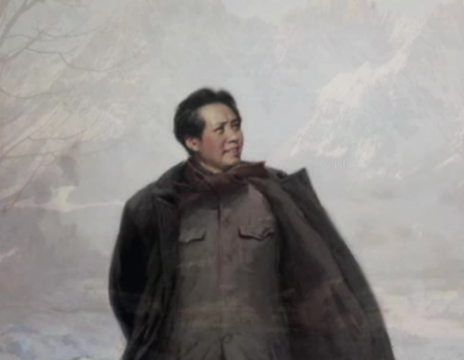
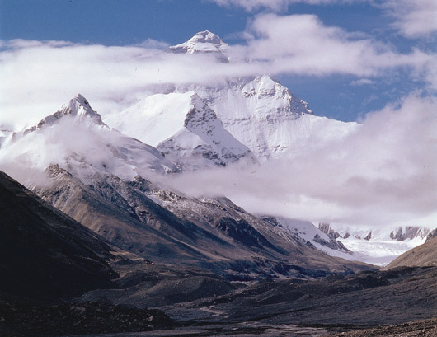
走进雪国 感受诗人形象
感知文章

Slide 6
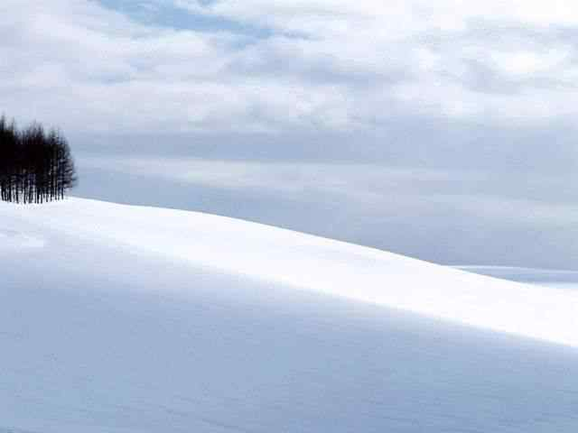
《沁园春·雪》
毛泽东
一九三六年二月
北国风光，
千里冰封，
万里雪飘。

Slide 7
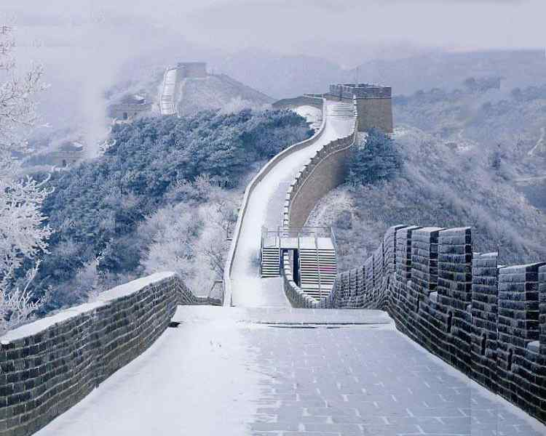
望长城内外，
惟余莽莽，

Slide 8
大河上下，
顿失滔滔。

Slide 9
山舞银蛇
原驰蜡象，
欲与天公试比高。

Slide 10
须晴日，
看红妆素裹，
分外妖娆。

Slide 11
江山如此多娇，
引无数英雄竞折腰。

Slide 12
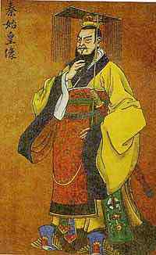
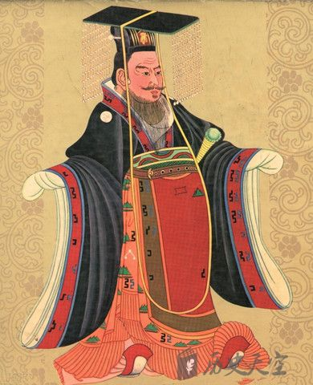
秦始皇
惜
秦皇汉武
汉武帝
略 输 文 采

Slide 13
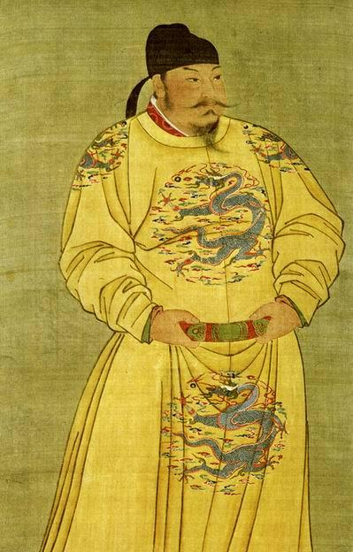
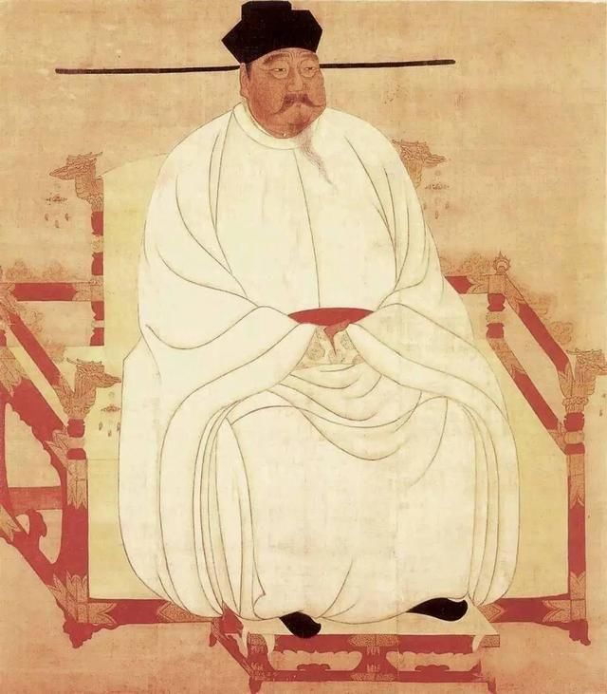
唐太宗
唐 宗 宋 祖
宋太祖
稍 逊 风 骚

Slide 14
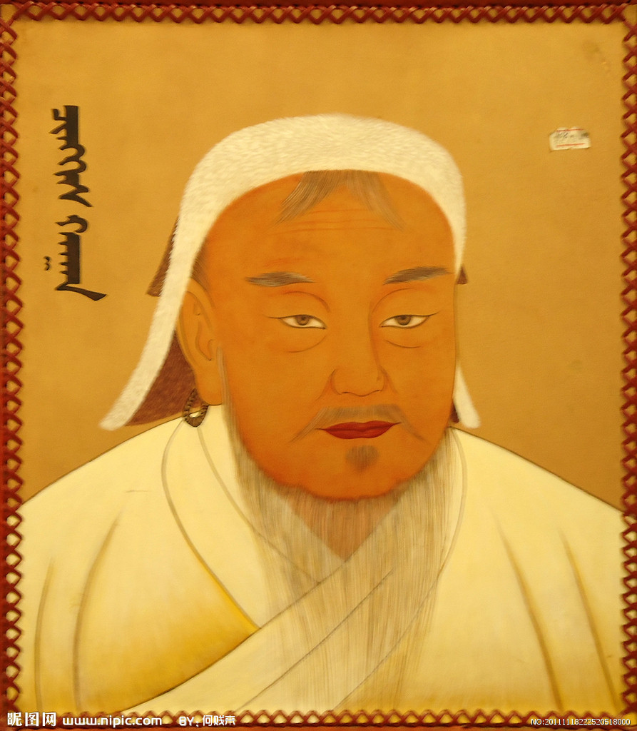
一代天骄，
成吉思汗，
只识弯弓射大雕。

Slide 15
俱往矣，
数风流人物，
还看今朝。

Slide 16
识文读字
qìn
mǎng
guǒ
沁园春 莽莽 素裹
妖娆 稍逊 分外
成吉思汗 数风流人物
ráo
xùn
fèn
hán
shǔ

Slide 17
课文解析
沁园春 雪
词牌名
题目
词牌：就是词的格式的名称。不同的词牌，其段数、句数、韵律，每句的字数、句式、声律，均有各自不同的规格。
沁园春：相传东汉明帝女儿沁水公主园，后来被外威窦宪仗势夺取，有人作诗咏其事，此词牌由此而得名。

Slide 18
北国风光，
千里冰封，
万里雪飘。
总写雪景：
把读者带入了一个冰天雪地、广袤无垠的银色世界。创造了一个广阔博大的意境，体现了诗人雪中赏雪的豪迈情怀。
“封”写地面，凝然安静。“飘”字写天空，雪姿轻盈。从地面到空中，一静一动，动静结合，相映成趣。（写法上动静结合）
作用：
内容上——北方壮观雪景的概貌图；
结构上——总领下文，为分写雪景作铺垫。
上阕：描绘北国雪景，展现祖国山河的壮丽

Slide 19
望
“望”——领起下文，直至“欲与天公试比高”。
望中所见，既有实在的的视觉观感，又带有很大的想象成分，显示了诗人的豪迈之情。
长城内外，
惟余莽莽；
大河上下，
顿失滔滔。
山舞银蛇，
原驰蜡象。
欲与天公试比高。
“唯余”体现白雪覆盖的范围之广；
“顿失”表现冰封速度之快，用了夸张的修辞。
描绘了白雪覆盖范围之广，黄河结冰的壮观景象
比喻，拟人
化静为动
舞——起舞、飞舞。形容披雪的群山似“银蛇”逶迤曲折。
驰——奔驰、奔跑。形容白雪覆盖的丘陵如巨象奔驰 。极为传神地把冰雪覆盖的群山高原写活了，写它们“舞”、“驰”是化静为动的浪漫想象，诗人情感的跃动，使他眼前的大自然也显得生机勃勃生动活跃。
Notes:
PPT模板：www.1ppt.com/moban/ PPT素材：www.1ppt.com/sucai/
PPT背景：www.1ppt.com/beijing/ PPT图表：www.1ppt.com/tubiao/
PPT下载：www.1ppt.com/xiazai/ PPT教程： www.1ppt.com/powerpoint/
资料下载：www.1ppt.com/ziliao/ 范文下载：www.1ppt.com/fanwen/
试卷下载：www.1ppt.com/shiti/ 教案下载：www.1ppt.com/jiaoan/
PPT论坛：www.1ppt.cn PPT课件：www.1ppt.com/kejian/
语文课件：www.1ppt.com/kejian/yuwen/ 数学课件：www.1ppt.com/kejian/shuxue/
英语课件：www.1ppt.com/kejian/yingyu/ 美术课件：www.1ppt.com/kejian/meishu/
科学课件：www.1ppt.com/kejian/kexue/ 物理课件：www.1ppt.com/kejian/wuli/
化学课件：www.1ppt.com/kejian/huaxue/ 生物课件：www.1ppt.com/kejian/shengwu/
地理课件：www.1ppt.com/kejian/dili/ 历史课件：www.1ppt.com/kejian/lishi/

Slide 20
须晴日， 看红妆素裹， 分外妖娆。
虚景：“须”字表明雪后初晴之景出自作者的想象。

Slide 21
江山如此多娇， 引无数英雄竞折腰。
作用——承上启下。由描绘自然过渡到评点历史帝王。
体现无数英雄为祖国的壮丽山河而倾倒。
下阕：纵论历代英雄，抒发坚定的自信和伟大的抱负。

Slide 22
惜
“惜”——惋惜、感叹。是对历史人物的评价，领起到“只识弯弓射大雕”。
秦皇汉武，
略输文采；
唐宗宋祖，
稍逊风骚。
一代天骄，
成吉思汗，
只识弯弓射大雕。
“惜”中含褒，肯定历代君王是英雄，
“惜”中含贬，委婉批评他们长于武功、短于文治。（略输、稍逊、只识）
“惜”中寓志，蕴含无产阶级后来者居上的豪迈气概，以及超越历代英雄人物的自信。

Slide 23
俱往矣， 数风流人物， 还看今朝。
点睛之笔，全词的主旨句
“俱往矣”三字，将中国封建社会的历史一笔带过，转向诗人所处的当今时代，点出主题。“今朝”是一个新的时代，新的时代需要新的风流人物，新的风流人物正在而且必将创造出空前伟大的业绩。这里的风流人物，是指代表了无产阶级和人民大众利益的无产阶级革命英雄。

Slide 24
课文总结
这首词借景抒情。上阕描写北国雪景，展现祖国山河的壮丽；下阕纵论历代英雄，抒发坚定的自信和伟大的抱负。表达了作者独特的历史观和英雄观。赞美了祖国山河的壮丽，抒发了诗人作为革命领袖的豪情壮志。

Slide 25
板书设计
沁园春·雪
毛泽东
（描写、议论、抒情相结合）
冰封 雪飘
（总写）
描写北国风光
评论历史人物
长城 大河
山 原
（分写）
豪
迈
上阕：
下阕：
惟 顿
热爱祖国河山
舞 驰
（实写）
须 红装素裹
（虚写）
秦皇 汉武
唐宗 宋祖
成吉思汗
略输
稍逊
只识
激
情
惜
赞颂当今英雄
数 风流人物

Slide 26
拓展提升
1、展开想象用自己的话描绘诗人笔下的北国雪景图。
2、反复诵读课文，仔细体会“俱往矣，数风流人物，还看今朝”。
3、收集一些关于雪的古诗词 。

Slide 27
谢谢观看！

